Slide 1
20.02.21
Классная работа.
Тема урока: Формулы для вычисления площади правильного многоугольника, его стороны и радиуса вписанной окружности.

Slide 2
1. Какая формула используется для вычисления суммы углов выпуклого многоугольника?
$$S_{α}=180°∙(n−2)$$

Slide 3
2. Назовите формулу для вычисления угла правильного
$n−угольника$.
$$α_{n}=\frac{180°∙(n−2)}{n}$$

Slide 4
3. Сформулируйте следствия из теорем о вписанной в правильный многоугольник и описанной около правильного
многоугольника окружностях

Slide 5
Следствие №1: Окружность, вписанная в правильный многоугольник, касается сторон многоугольника в их серединах.
Следствие №2: Центр окружности, описанной около правильного многоугольника, совпадает с центром окружности, вписанной в тот же многоугольник.

Slide 6
4. Что называют центром правильного многоугольника?
В правильном многоугольнике центр вписанной и описанной окружностей совпадают. Это точка называется центром правильного многоугольника.

Slide 7

Задача №1:
Докажите, что в правильном $n−угольнике$его площадь, сторона и радиус вписанной окружности вычисляются по формулам:
$S=\frac{1}{2}P∙r$, $a_{n}=2R∙\sin{\frac{180°}{n}}$, $r=R∙\cos{\frac{180°}{n}}$,
где $n$ – количество сторон правильного многоугольника,
$R$ – радиус описанной окружности.

Slide 8
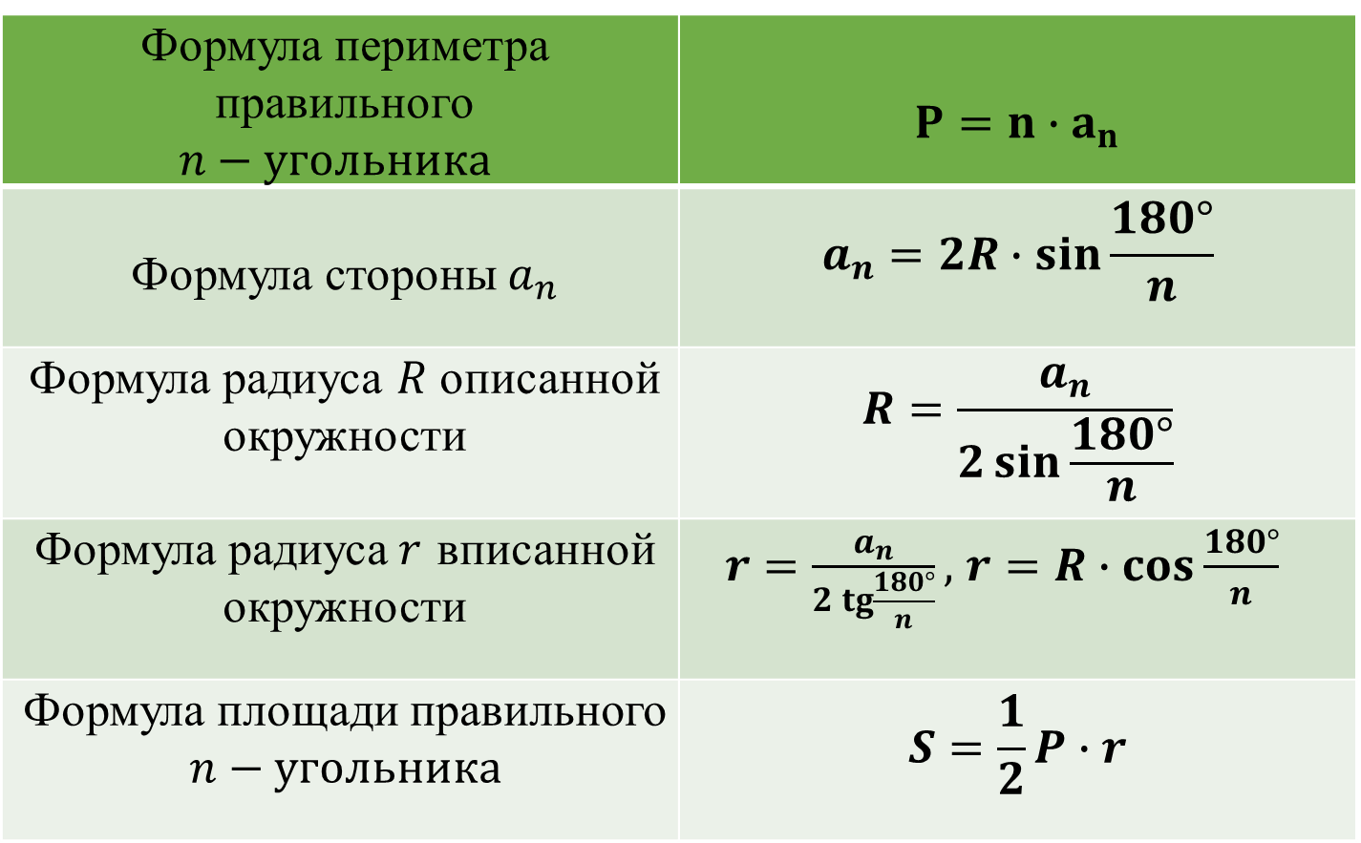
Формула периметра правильного $$n−угольника$$ | $$P=n∙a_{n}$$
Формула стороны $a_{n}$ | $$a_{n}=2R∙\sin{\frac{180°}{n}}$$
Формула радиуса $R$ описанной окружности | $$R=\frac{a_{n}}{2\sin{\frac{180°}{n}}}$$
Формула радиуса$r$ вписанной окружности | $r=\frac{a_{n}}{2\operatorname{tg}{\frac{180°}{n}}},$ $r=R∙\cos{\frac{180°}{n}}$
Формула площади правильного $n−угольника$ | $$S=\frac{1}{2}P∙r$$

Slide 9
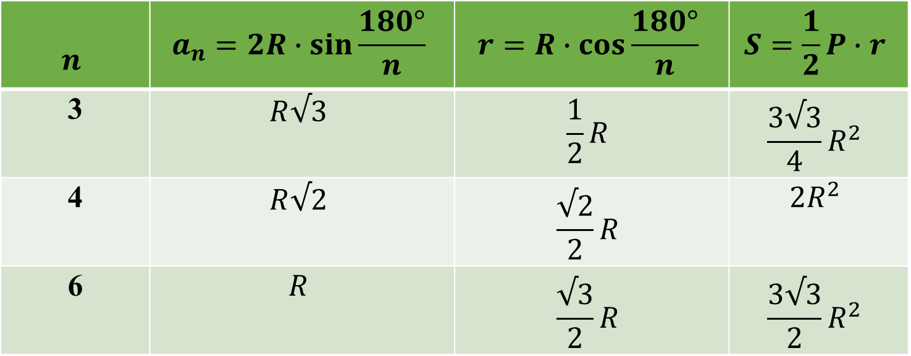
$$n$$ | $$a_{n}=2R∙\sin{\frac{180°}{n}}$$ | $$r=R∙\cos{\frac{180°}{n}}$$ | $$S=\frac{1}{2}P∙r$$
3 | $$R√3$$ | $$\frac{1}{2}R$$ | $$\frac{3√3}{4}R^{2}$$
4 | $$R√2$$ | $$\frac{√2}{2}R$$ | $$2R^{2}$$
6 | $$R$$ | $$\frac{√3}{2}R$$ | $$\frac{3√3}{2}R^{2}$$

Slide 10
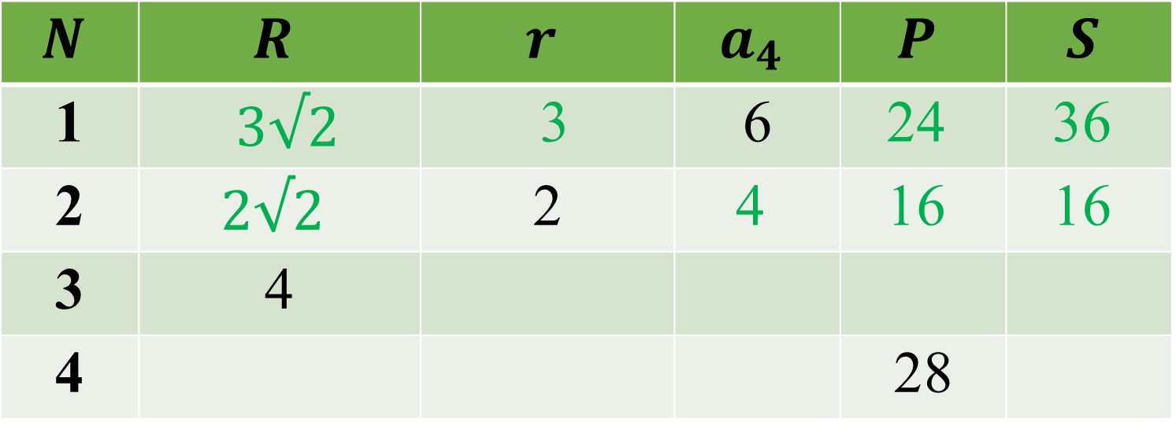
№1087 (1,2)
$$N$$ | $$R$$ | $$r$$ | $$a_{4}$$ | $$P$$ | $$S$$
1 | $3√2$ | 3 | 6 | 24 | 36
2 | $2√2$ | 2 | 4 | 16 | 16
3 | 4
4 |  |  |  | 28

Slide 11
Спасибо за урок!

